Slide 1
0. Orientation
<NSS 5>
김동현 (상명대)
김차웅 (명지대)
김찬우 (경희대)
이현민 (연세대)
임용수 (가톨릭대)

Slide 2
CONTENTS
프로젝트 개요
프로젝트 설명
프로젝트 일정
토의
레퍼런스

Slide 3
프로젝트 개요
- 개요
목표
아두이노 기반의 드론을 직접 제작하고 제어해본다.
드론 제어에 필요한 이론과 프로그래밍 지식을 익힌다.
협업에 필요한 툴을 익히고 실제로 사용한다.
기간: 약 4-5개월 (2월 ~7월 예정)
비용: 총 30만원 (인당 약 6만원)

Slide 4
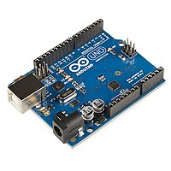

프로젝트 설명
- 아두이노 (Arduino)
아두이노(Arduino)는 오픈 소스를 기반으로 한 단일 보드 마이크로컨트롤러로 완성된 보드와 관련 개발 도구 및 환경을 말한다.
해당 프로젝트에서는 아두이노 나노 제품을 사용할 예정임

Slide 5
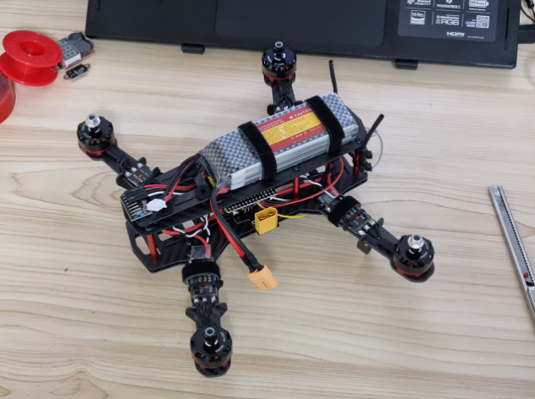
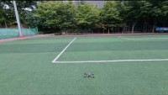
프로젝트 설명
- 드론 제작
드론 제작에 필요한 부품과 조립 과정을 숙지한다.
https://chigun.tistory.com/25?category=921842 을 참고함

Slide 6
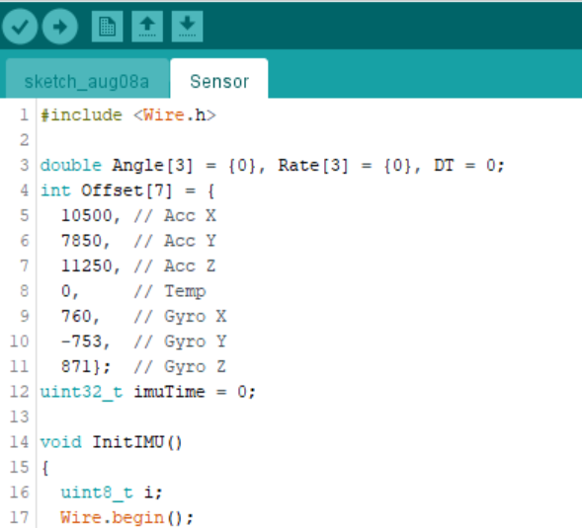

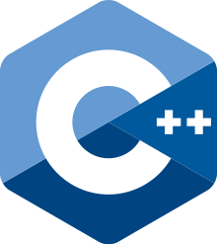
프로젝트 설명
- 드론 제어
아두이노는 C/C++ 언어를 기반으로 한다.
센서/변속기 제어 및 PID 제어를 위해 사용한다.
추후 ROS 실습에도 C++이 사용됨

Slide 7



프로젝트 설명
- 협업 툴
깃허브(GitHub)는 분산 버전 관리 툴인 깃(Git) 저장소 호스팅을 지원하는 웹 서비스이다.
협업, 포트폴리오, 오픈 소스 참고 등의 목적으로 사용함
노션(Notion)은 메모, 업무, 위키 및 데이터 베이스를 한 곳에서 처리 할 수 있는 도구이다.
협업, 포트폴리오의 목적으로 사용함

Slide 8
프로젝트 설명
- 준비사항 및 비용
개인 준비사항: 개인 컴퓨터(노트북)에 필요 프로그램 설치 (추후 안내)
단체 준비사항: 준비물 구매 / 세미나 & 프로젝트 준비 및 협조
제품 | 가격 | 제품 | 가격
ZMR250 프레임 | 약 3만원 | 5045 프로펠러 | 약 1만원
아두이노 나노 | 약 2.5만원 | 리튬 폴리머 배터리 | 약 3만원
MPU 6050 | 약 1만원 | 파워보드 | 약 1만원
BLDC 모터 4개 | 약 4.5만원 | 송수신기 | 약 10만원
변속기 4개 | 약 5만원 | 총합 | 30만원+@ (인당 6)

Slide 9
프로젝트 일정
- 전반기 일정
 | 활동 기간 | 활동 내용 | 비고
1 | 02-07 ~ 02-13 (1주) | 프로그래밍 (1) / 노션
2 | 02-14 ~ 02-20 (1주) | 프로그래밍 (2) / 깃허브
3 | 02-21 ~ 02-27 (1주) | 프로그래밍 (3) / 드론 세미나 (1)
4 | 02-28 ~ 03-06 (1주) | 프로그래밍 (4) / 드론 세미나 (2)
5 | 03-07 ~ 03-20 (2주) | 부품 조립 | 대면
6 | 03-21 ~ 03-27 (1주) | 송수신기 세팅 및 바인딩
7 | 03-28 ~ 04-10 (2주) | MPU 센싱 및 변속기 제어 | 대면
8 | 04-11 ~ 04-17 (1주) | PID 제어
9 | 04-18 ~ 05-01 (2주) | - | 시험 기간
10 | 05-02 ~ 05-15 (2주) | 프로젝트 피드백 | (대면)

Slide 10
토의
2월 세미나 시간 정하기
대면 시 모임 장소 정하기
프로젝트 관련 질의응답
역할 분배 (총무, 서기, 잡부)
납땜

Slide 11
레퍼런스
https://chigun.tistory.com/25?category=921842
https://youtu.be/oPisf1k57YQ
위키백과 관련 문서

